Slide 1


مقياس: الاطار المحيطي
السنة الثانية ماستر إدارة استراتيجية
اﻟﺠﻤﻬﻮرﻳﺔ اﻟﺠﺰاﺋﺮﻳﺔ اﻟﺪﻳﻤﻘﺮاﻃﻴﺔ اﻟﺸﻌﺒﻴﺔ
République Algérienne Démocratique et Populaire
وزارة اﻟﺘﻌﻠﻴﻢ اﻟﻌﺎﻟﻲ و اﻟﺒﺤﺚ اﻟﻌﻠﻤﻲ
Université Mohamed KHIDHER -Biskra
Faculté des Sciences Economiques, Commerciales et des Sciences de Gestion
Département de Gestion
جامعة محمد خيضر بسكرة
كلية العلوم الاقتصادية والتجارية وعلوم التسيير
قسم علوم التسيير
السنة الجامعية 2020-2021
د.بـــــــــــــــــــــــــــــــــرنــــــــــــي لطيفة
بالتصرف د. رحال سلاف

Slide 2
الاطار الدولي والعولمة
المحور الأول

Slide 3
فهم الإطار الدولي (تعريف وأهمية)
الإطار الدولي للمؤسسات هو مجموعة القوانين والمعايير والمبادئ التي تنظم نشاط المؤسسات على المستوى العالمي. يهدف هذا الإطار إلى توفير الإرشاد والتوجيه للمؤسسات فيما يتعلق بالمسؤولية الاجتماعية والقوانين التجارية وحقوق العمال والبيئة والمعايير المهنية.

Slide 4
المكونات الأساسية للإطار الدولي للشركات من: تتألف مما يلي:
المعاهدات والاتفاقيات الدولية: تشمل المعاهدات والاتفاقيات التي تعنى بمسائل الأعمال والاستثمار وحقوق الإنسان والبيئة. تلتزم الدول بتنفيذ هذه المعاهدات وإدراجها في التشريعات الوطنية لتنظيم نشاط المؤسسات.
المبادئ التوجيهية والمبادئ القيادية: تشمل مبادئ التوجيهية التي تصدرها المنظمات الدولية والمؤسسات المهنية والمنظمات غير الحكومية، وتهدف إلى تعزيز مسؤولية المؤسسات فيما يتعلق بالمجتمع والبيئة وحقوق الإنسان والحوكمة المؤسسية.
القوانين واللوائح الوطنية: تتباين قوانين المؤسسات واللوائح من بلد لآخر، وتنظم عمليات المؤسسات وتحدد حقوق المساهمين والمسؤولية المالية والضوابط البيئية والعمل والصحة والسلامة.

Slide 5
المكونات الأساسية للإطار الدولي للشركات من: تتألف مما يلي:
المعايير الدولية: تشمل معايير الجودة والسلامة والبيئة وحقوق العمال والمعايير المهنية المعترف بها على المستوى العالمي. مثل معايير ISO (منظمة الأيزو) ومعايير المسؤولية الاجتماعية للشركات.
المؤسسات والمبادرات الدولية: تشمل المنظمات والمبادرات التي تعمل على تعزيز المسؤولية الاجتماعية للشركات وتشجيع الممارسات المستدامة، مثل المبادرة العالمية لتقارير الاستدامة (GRI) ومبادرة الأمم المتحدة العالمية للمسؤولية الاجتماعية للشركات (UNGC).
التعاون الدولي والشراكات: تتضمن التعاون بين الدول والشركات والمنظمات غير الحكومية لتحقيق أهداف التنمية المستدامة ومكافحة التحديات العالمية مثل تغير المناخ والفقر.

Slide 6
أهمية الإطار الدولي
يهدف الإطار الدولي للمؤسسات إلى توفير إطار قانوني وأخلاقي واجتماعي لنشاط المؤسسات على المستوى العالمي، مع التركيز على المسؤولية الاجتماعية والاستدامة. هذا الإطار يسعى إلى تحقيق توازن بين مصالح المؤسسات ومصالح المجتمع والبيئة، ويعمل على تحقيق التنمية المستدامة والعدالة الاجتماعية.
من خلال الامتثال للإطار الدولي للمؤسسات، يمكن للمؤسسات أن تكون عوامل إيجابية في المجتمع والبيئة، وتعزز حقوق الإنسان والعمل اللائق والحوكمة المؤسسية. كما يساعد الإطار الدولي في بناء الثقة بين المؤسسات والمستهلكين والمستثمرين والمجتمع الدولي.

Slide 7
أهمية الإطار الدولي
ومع ذلك، يجب أن نلاحظ أن الإطار الدولي للمؤسسات قد يختلف من بلد لآخر، وقوانين ولوائح المؤسسات تختلف بين الدول. وبالتالي، فإن المؤسسات تحتاج إلى الالتزام بالمعايير الدولية والقوانين الوطنية في الدول التي تعمل فيها، والتحلي بالشفافية والمسؤولية في أنشطتها.
يتطلب الإطار الدولي للمؤسسات أيضًا التعاون والشراكة بين الحكومات والمؤسسات والمنظمات غير الحكومية والمجتمع المدني، لتحقيق التغيير الإيجابي وتعزيز الممارسات المستدامة في قطاع الأعمال.

Slide 8
ما هي العوامل التي يجب أن تأخذها المنظمة في الاعتبار عند تكوين استراتيجيتها بناءً على الإطار الدولي؟
وبالتالي:

Slide 9
الإطار الدولي وإستراتيجية المنظمة
عند تكوين استراتيجية المنظمة بناءً على الإطار الدولي، هناك عدة عوامل يجب أن تؤخذ في الاعتبار. هذه بعض العوامل المتمثلة في:
التشريعات والقوانين الدولية: يجب على المنظمة أن تكون على دراية بالتشريعات والقوانين الدولية المتعلقة بمجال عملها. يشمل ذلك القوانين التجارية والقوانين البيئية وحقوق الإنسان ومكافحة الفساد وغيرها. يجب أن تلتزم المنظمة بالقوانين والمعايير الدولية ذات الصلة وأن تدمجها في استراتيجيتها.

Slide 10
الإطار الدولي وإستراتيجية المنظمة
السياسة الدولية والعلاقات الدبلوماسية: يجب أن تأخذ المنظمة في الاعتبار العوامل السياسية والعلاقات الدبلوماسية بين الدول. قد يتأثر أداء المنظمة وفرصها التجارية بالعلاقات الدولية والنزاعات الجيوسياسية. ينبغي على المنظمة أن تقيّم تأثير هذه العوامل وأن تضمن توافر استراتيجية ملائمة للتعامل معها.
الاتفاقيات الدولية والمنظمات الدولية: تلعب الاتفاقيات الدولية والمنظمات الدولية دورًا هامًا في تشكيل الإطار الدولي. يجب على المنظمة أن تعرف الاتفاقيات والمعاهدات التي تنضوي تحتها وأن تلتزم بها. كما ينبغي عليها الاستفادة من المنظمات الدولية المعنية بمجال عملها، مثل الأمم المتحدة ومنظمة التجارة العالمية، في تطوير استراتيجيتها.

Slide 11
الإطار الدولي وإستراتيجية المنظمة
التوجهات الاقتصادية العالمية: يجب أن تأخذ المنظمة في الاعتبار التوجهات الاقتصادية العالمية والتغيرات في السوق العالمية. قد تتأثر استراتيجية المنظمة بالتحولات في النماذج الاقتصادية والتجارة الدولية والاستثمار الأجنبي المباشر. ينبغي على المنظمة أن تتعامل مع هذه التوجهات وأن تضمن توافر استراتيجية تتواءم مع التطورات الاقتصادية العالمية.
التنوع الثقافي والاجتماعي: ينبغي أن تأخذ المنظمة في الاعتبار التنوع الثقافي والاجتماعي في البلدان التي تعمل فيها. يجب على المنظمة أن تحترم الاختلافات الثقافية والاجتماعية وأن تضمن أن استراتيجيتها تعكس هذا التنوع وتحترم حقوق الأقليات والقيم المحلية.

Slide 12
الإطار الدولي وإستراتيجية المنظمة
التحديات البيئية والمستدامة: يجب أن تأخذ المنظمة في الاعتبار التحديات البيئية العالمية والمبادئ المستدامة. ينبغي عليها أن تكون على دراية بالقضايا البيئية العالمية مثل تغير المناخ وتلوث المياه والتنوع البيولوجي. يجب أن تضمن المنظمة وجود استراتيجية مستدامة تهدف إلى الحفاظ على البيئة وتعزيز الممارسات المستدامة.
الحوكمة العالمية: تلعب الحوكمة العالمية دورًا هامًا في تحديد الإطار الدولي وتشكيل سياسات الأعمال العالمية. يجب على المنظمة أن تكون ملتزمة بمبادئ الحوكمة العالمية وأن تتبع ممارسات حوكمة قوية وشفافة في جميع جوانب عملها.
التكنولوجيا والابتكار: ينبغي على المنظمة أن تأخذ في الاعتبار التطورات التكنولوجية والابتكارات في العالم. يمكن أن تسهم التكنولوجيا في تحقيق التنمية وتحسين أداء المنظمة. ينبغي على المنظمة أن تدمج التكنولوجيا في استراتيجيتها وأن تكون على اطلاع بتطورات الابتكار في مجال عملها.

Slide 13
ماهية العولمة
تتميز هذه العولمة باعتماد متبادل بين أربعة ظواهر هي :
• اندماج الأسواق و هو ناتج أساسا عن إجراءات التحرير، سواء كان على مستوى الدولة، أو في الإطار متعدد الأطراف الإقليمي أو الدولي، و هو ما يعرف باتفاقيات التبادل الحر، و لكن هو أيضا ناتج عن الثورات الحاصلة في مجال النقل و تكاليف الصفقات التجارية.
عولمة مالية: و هو التسارع في سرعة انتقال رؤوس الأموال.
تنظيم عالمي للإنتاج قائم من طرف الشركات متعدية الجنسية مع تسارع في التحالفات الإستراتيجية.
ثورة في المعلومات و تكنولوجية الإعلام و الاتصالات
تعريف العولمة
عملية تزايد التدفقات الدولية للبضائع، والخدمات، ورؤوس الأموال، والتكنولوجيات، والمعلومات، والأفكار والعمالة مدفوعة بتحرير التجارة والاستثمار وبالتغيير التكنولوجي. ما يعكس خمس قوى: حرية الاستثمار في أي مكان في العالم، حرية اقامة الصناعة في أنسب الاماكن في العالم، عالمية الاتصالات، عالمية المعلومات، عالمية نمط الاستهلاك

Slide 14
انعكاسات العولمة على استراتيجية المؤسسة
تعتبر العولمة ظاهرة اقتصادية واجتماعية تتسم بتكامل الاقتصادات وتوسع نطاق التبادل التجاري والاستثمار والتواصل الثقافي عبر الحدود الوطنية. وتنعكس العولمة على المؤسسات بشكل واضح وتؤثر على استراتيجياتها بعدة طرق، ومن بين أبرز انعكاسات العولمة على المؤسسات واستراتيجياتها:
التوسع العالمي: تسهم العولمة في توسيع فرص النمو والتوسع العالمي للمؤسسات. يمكن للشركات الوصول إلى أسواق جديدة وتطوير عمليات التصنيع والتوريد والتوزيع عبر الحدود. تتيح العولمة للشركات الاستفادة من المزايا التنافسية المحلية والعالمية وتحقيق الاقتصادات من حجم الإنتاج والتكلفة.
شبكات التوريد العالمية: تعزز العولمة تكامل شبكات التوريد العالمية، حيث يصبح بإمكان المؤسسات الحصول على الموارد والمكونات اللازمة من مصادر متعددة وعبر الحدود. يمكن للشركات تحقيق التكامل العمودي والأفقي في سلاسل التوريد، مما يسمح لها بتحقيق التكلفة المنخفضة والكفاءة العالية.

Slide 15
انعكاسات العولمة على استراتيجية المؤسسة
المنافسة العالمية: تؤثر العولمة على طبيعة المنافسة في السوق، حيث يتعين على المؤسسات التنافس في سوق عالمي يتميز بالتحديات والفرص العديدة. يجب على المؤسسات تطوير استراتيجيات التنافسية المبتكرة وتحسين جودة منتجاتها وخدماتها للبقاء في السوق العالمية.
التكنولوجيا والابتكار: تساهم العولمة في تبادل المعرفة والتكنولوجيا عبر الحدود، مما يعزز الابتكار والتطور التكنولوجي في المؤسسات. يمكن للشركات الاستفادة من التكنولوجيا المتقدمة والأفكار الجديدة التي تنشأ من التفاعل الدولي والتعاون العابر للحدود.
التحديات القانونية والتنظيمية: تواجه المؤسسات التحديات القانونية والتنظيمية المتعلقة بالتعامل مع أنظمة ولوائح متنوعة في الدول المختلفة. يجب على المؤسسات الامتثال للمعايير واللوائح الوطنية والدولية، والتكيف مع التشريعاتوالمتطلبات القانونية المحلية في الأسواق التي تعمل فيها.

Slide 16
انعكاسات العولمة على استراتيجية المؤسسة
التحول الثقافي والاجتماعي: تؤثر العولمة في التحولات الثقافية والاجتماعية، مما يتطلب من المؤسسات مرونة واستجابة لتلك التغيرات. يجب على المؤسسات فهم الاختلافات الثقافية والاجتماعية في الأسواق المستهدفة وتطوير استراتيجيات تسويق وتواصل فعالة.
المسؤولية الاجتماعية: تزيد العولمة من الضغوط على المؤسسات لتبني المسؤولية الاجتماعية والبيئية. تتوقع المجتمعات والعملاء والمستهلكين من المؤسسات أن تكون ملتزمة بالقضايا الاجتماعية والبيئية وأن تسهم في تحسين الظروف المحيطة بها.

Slide 17
" العولمة هي حرية مجموعتي في الاستثمار أينما أرادت، وفي الوقت الذي تريد، لإنتاج ما تريد، وبالتموين من حيث ما أرادت، وأن تبيع أينما تريد، وذلك بأقل القيود الممكنة فيما يخص قانون العمل والاتفاقيات الاجتماعي
المدير العام لشركة ABBالعالمية )التجهيزات الكهربائية)

Slide 18
للعولمة في الكثير من مظاهرها تأثيرات إيجابية كثيرة، بما فيها النمو الاقتصادي، وتوليد فرص العمالة، وزيادة الخيارات والحد من الفقر.

Slide 19
العالمية : انفتاح على العالم مع الاحتفاظ بخصوصية الأمة وفكرها وثقافتها وقيمها ومبادئها . فالعالمية إثراء للفكر وتبادل للمعرفة مع الاعتراف المتبادل بالآخر دون فقدان الهوية الذاتية .
أما العولمة : فهي انسلاخ عن قيم ومبادئ وتقاليد وعادات الأمة وإلغاء شخصيتها وكيانها وذوبانها في الآخر. فالعولمة تحدث فقدان الشعور بالانتماء لوطن أو أمة أو دولة ، فالعولمة عالم بدون دولة ، بدون أمة ، بدون وطن
إنه عالم المؤسسات والشبكات العالمية

Slide 20


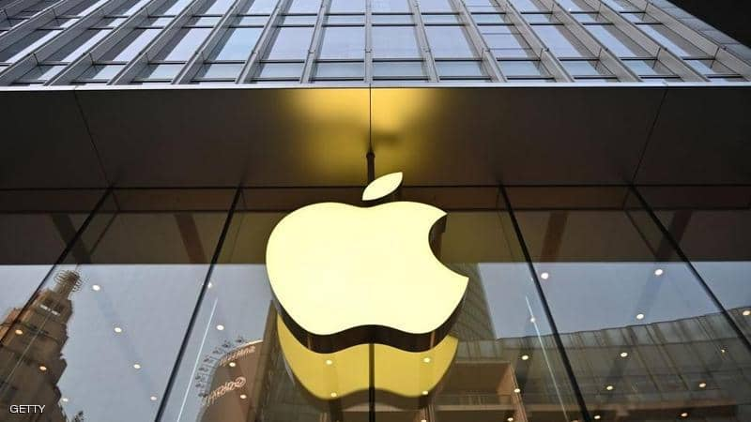
وينعكس هذا في نمط التسويق في الشركات متعددة الجنسيات
شركة كوكاكولا قامت بتغيير مصطلح حمية dietالى مصطلح بدون حريراتzéro-calorie في دول أمريكا اللاتينية وذلك لان المصطلح له دلالات سلبية في هذا المجتمع،
شركة الشحن UPS غيرت لون شاحنات التوصيل المشهورة به وهو البني بعد ان عرفت ارتباطه لدى زبائنها بشاحنات حمل النعوش.
بينما نجد شركة ابل مثلا لا تولي أي اعتبار لأي دولة او اذواق مستهلكيها بل انها تفرض ذاتها كما هي على كل الدول

Slide 21
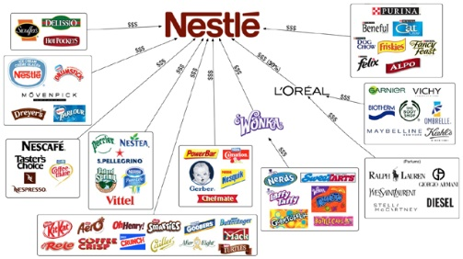

Slide 22


Slide 23


Slide 24
استطاعت تلك الشركات احتكار الصناعات التي تبيع فيها منتجاتها من الشركات المحلية الموجودة في الدول التي توسعت فيها واستطاعت تحقيق غايتها من توحيد الذوق العام للمستهلك في وتوحيد الخدمة لتحقيق أرباح أكثر.

Slide 25
استراتيجيات المؤسسات في ظل العولمة
العولمة أدت إلى توسيع الفضاء الذي تنشط من خلاله المؤسسة بحيث أصبح فضاءا عالميا وليس محليا فقط. فصارت المؤسسة متعددة الثقافات، وملزمة بتتبع تنوع وثقافات عامليها وكذلك عملائها ورغباتهم اين تعددت وتنوعت بفعل الانفتاح على العالم الخارجي. بالاضافة الى مورديها ومشتريها وكافة الأطراف الفاعلة بحكم الشروط التي صارت ملزمة باتباعها نأخذ مثلا معايير الجودة العالمية
بالتالي فعلى المؤسسة التأقلم مع كل هذا بالتالي اعتماد التعلم المستمر استراتيجية اساسية فيها وذلك من خلال
  وضع استراتيجيات محددة لتنمية وتطوير القدرات البشرية خاصة فيما يتعلق بالافراد العاملين في المستويات العليا والمتوسطة للادارة من اجل اكتساب مهارات التنوع الثقافي
  الاستعدادا الدائم لمقاومة التغيير والعمل على كسر واضعاف المواقف العدائية وحدة المقاومة تجاه الثقافات الجديدة، وذلك بالتركيز على العاملين في الخطوط الامامية

Slide 26
التحول الى مفهوم الشركة المواطنة والتي يتطلب تبنيها تغيرات اساسية في توجه الادارة فيما يتعلق بـ :
  التحول من النظرة القائمة على الاكتفاء بتحديد اهداف المؤسسة الى النظرة القائمة على مراعاة اهداف المجتمع ككل، (الاستثمارات الاجتماعية، الاعمال الخيرية التطوعية)
  توسيع تقارير المؤسسة لتشمل الى جانب الموازنة العامةوالنتائج الختامية تقريرا حول انشطتها البيئية والاجتماعية والموجهة لكل الاطراف الاخذة او ذات المصلحة.
  التحول من ادارة قائمة على اتخاذ القرار الذاتي الى اساليب اتخاذ قرار تشاركي

Slide 27
تبني الاستراتيجية الأمثل والانسب في الوقت الأنسب حيث في اطار العولمة لديها ثلاث خيارات:
  استراتيجية التنميط تقدیم خطوط المنتج ذاتها وبالأسعار ذاتها، ومن خلال أنظمة التوزیع ذاتها والمدعومة ببرنامج الترویج ذاته في العدید من الدول المختلفة "
  واستراتيجية التكييف التعدیل الإجباري لمجموع المقاییس المحددة، الخصائص المادیة والمعنویة في السوق
  المحلي المستهدف من أجل جعل المنتج ملائما للظروف البیئیة الخارجیة".
  التوجه الموقفي يفترض بأن تبني المنظمة لكل من إستراتیجیة التنمیط أو التكییف الكامل للأنشطة التسویقیة في الأسواق الدولیة یتوقف على الظروف البیئیة الداخلیة والخارجیة للمؤسسة. حیث یعتمد اختیار المؤسسة لكل من إستراتیجیة التنمیط أو التكییف على موقفها من عناصر بیئتها الداخلیة وموائمتها مع عناصر بیئتها الخارجیة، وصولا إلى تحقیق الموقع التنافسي المناسب في الأسواق الدولیة

Slide 28


التنمية المستدامةSustainable Development
يتجسد البعد الاقتصادي للعولمة في استمرار اندماج الاقتصادات الوطنية والأسواق واعتمادها المتبادل على الصعيد العالمي. وقد تعززت الروابط المتبادلة الاقتصادية المتنامية من خلال التجارة والتدفقات المالية والاستثمارات الأجنبية والزيادة في تدفق العمالة والتكنولوجيا. ومع أن هذه العمليات قد خلقت فرصاً جديدة مثل زيادة الاستثمارات، وتعزيز الخيارات أمام المستهلكين، وفتح فرص العمل، والكفاءة والنمو، إلا أنها شكلت أيضاً ضغطاً كبيراً على البيئة وعلى الكثير من خدمات النظم الإيكولوجية.
حددت اللجنة العالمیة المعنیة بالبیئة والتنمیة في تقریر "مستقبلنا المشترك« الذي نشر أثناء سنة 1987 مفھوم التنمیة المستدامة بأنھا «التنمیة التي تلبي احتیاجات الحاضر دون المساس بقدرة الأجیال المقبلة على تلبیة احتیاجاتھم الخاصة»

Slide 29
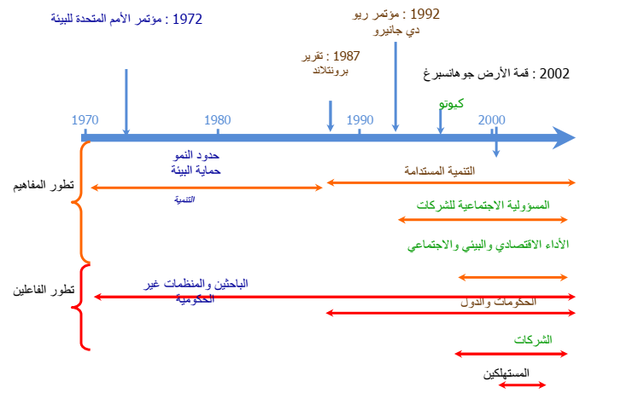

Slide 30
إن دمج الأعمال في التنمیة المستدامة نتج عنه إنشاء العدید من المبادرات الطوعیة الھادفة إلى تقییم تأثیر الشركات على المجتمع، وذلك بدعم عدد متزاید من القوانین والأنظمة التوجیھیة. فأنشأت مبادرة الإبلاغ العالمیة والاتفاق العالمي للأمم المتحدة والمجلس العالمي للأعمال التجاریة من أجل التنمیة المستدامة، والتي تھدف إلى تعبئة القطاع الخاص وراء أھداف التنمیة المستدامة، بإصدار دلیل تنفیذ للمؤسسات بشأن تقییم الأثر، واختیار مؤشرات الأداء الرئیسیة وتحدید الأھداف، ومواءمة استراتیجیاتھا مع أھداف التنمیة المستدامة التي تضم 17ھدف و 169غایة، تشمل الأبعاد الاجتماعیة، والاقتصادیة، والبیئیة للتنمیة
فهو عبارة عن منصة قیادیة لتطویر وتنفیذ سیاسات وممارسات مؤسسیة مسؤولة ومستدامة. وتلتزم الشركات التي تتبنى المبادرة بموائمة عملیاتھا واستراتیجیاتھا لمبادئ تحظى بقبول عالمي في مجال حقوق الإنسان والعمل والبیئة ومكافحة الفساد وھي أكبر مبادرة استدامة اختیاریة للشركات

Slide 31


Slide 32
التوجه نحو التنمية المستدامة يحمل معه انفتاح أسواق جديدة. وبتطويرها للإستراتيجيات الخضراء، تحاول هذه المؤسسات أن تحتل مواقع فروع خاصة للاستهلاك والحصول على مزايا تنافسية ضرورية لنموها… وضمن هذا الخيار، تحاول أن تقيم تحالفات مع المنظمات غير الحكومية، ولا سيما في إطار تطبيق الاتفاقيات الطوعية (اقتصادية، قواعد السلوك). و هكذا نجد تحالف كل من "الصندوق الدولي للطبيعة" و"أنيلفر" (Unilever) لإنشاء ما يعرف بـ ((Marine steward ship Concil، الهيئة التي تستهدف ترقية التسيير المستديم للصيد البحري بواسطة ما يعرف بـالإشهاد الإيكولوجي

Slide 33
أطر التوجه المستدام للمؤسسات
يجب أن يَنْفذ فكر الاستدامة إلى جميع حلقات سلسلة القِيَم الخاصة بالمؤسسة، ويبدأ ذلك بتحديد مصادر المواد الخام والخدمات، مرورًا بالنقل، وممارسات التوظيف، ورعاية البيئة في مرحلة الإنتاج، ووصولًا إلى التعبئة والتوزيع، واستخدام المنتجات والخدمات من قبل العملاء، والتخلص من المنتج، وإعادة الاستخدام، أو إعادة التدوير. كما يجب أن تخضع جميع الاستثمارات والأبحاث الجديدة وعمليات التطوير لآليات تقييم الاستدامة
يجب أن تتبنى المؤسسات المستدامة الحقيقية استراتيجيات تقليل الإشعاعات، واستخدام الطاقة الخضراء، والتحكم في استخدام مصادر الطاقة غير المتجددة، كما يجب عليهم الاستثمار في المشروعات التي تقدِّم منتجات وخدمات أساسية في متناول أيدي الأسر ذات الدخل المنخفض، والتوقف عن بيع البضائع غير القابلة للتحلل الحيوي، وتقديم بدائل عنها، إضافة إلى أن عليهم توفير معايير بيئية واجتماعية واحدة في جميع مواقع الإنتاج الخاصة بهم.
يتم تعويض هذه التكاليف بفتح أسواق جديدة، وخلْق حوافز أعمق لدى العاملين والعملاء على السواء، فضلًا عن المكاسب المتعلقة بالسمعة وذيوع الصيت. وفي الإطار ذاته، فإن هناك قِيَمًا ـ مثل الاستدامة البيئية، والاندماج الاجتماعي، وحقوق الإنسان، إلى جانب إجراءات النجاح الاقتصادي ـ يجب أن تخضع للتقييم عند اتخاذ القرارات. كما يجب إجراء بعض التعديلات على قواعد السلوك وتوجيهات الاستدامة الخاصة بالشركات، والإشارة إلى هذه المعايير في تقارير تقييم الأداء وقرارات منح المكافآت
يجب أن تؤمن الشركات إيمانًا حقيقيًّا بقيم الحرية، والمساواة، والتضامن، والتسامح، واحترام الطبيعة، والمسؤولية المشتركة التي يدعو إليها جدول أعمال 2030

Slide 34


apporter la santé par
l'alimentation au plus grand nombre
دانون هي إحدى الشركات الغذائية الكبرى، قام مديرها التنفيذي بالبدء في مهمة إعادة بناء الثقة بينها وبين الموظفين والمستهلكين والشركات والمجتمع المدني والحكومات، وكانت رؤيته التي تنص على "أن الجميع على هذا الكوكب مسؤولين عن الصحة العامة للمجتمع" هي نقطة البداية في استدامة الطعام والصحة والبيئة. على سبيل المثال، يحلل خبراء الشركة في دانون عادات المستهلكين ومشاكلهم الصحية في 52 دولة، ويتم تعديل منتجاتها وفقاً لذلك، فقد قامت مؤخراً بإضافة الفيتامينات إلى أكثر أنواع الجبن لديها مبيعاً، وذلك وفقاً للحميات الصحية التي يتبعها الشباب في دولة البرازيل
استثمرت الشركة ما يقرب من بليون يورو في أفريقيا خلال الفترة الماضية. وقد رافق الاستثمار التزام تجاه التنمية المحلية.
· معهد Danone هو منظمة غير ربحية أنشئت لتعزيز البحوث والمعلومات والتعليم حول التغذية والنظام الغذائي والصحة العامة.
· وقد أنشأت الشركة أول معهد لها في عام 1991 في باريس ، فرنسا ، وأطلقت رسميا كمنظمة خاصة غير ربحية في عام 1997.
· وبحلول عام 2007 ، أنشأت الشركة 18 معهداً في دول حول العالم لتطوير برامج تعالج قضايا الصحة العامة المحلية

Slide 35

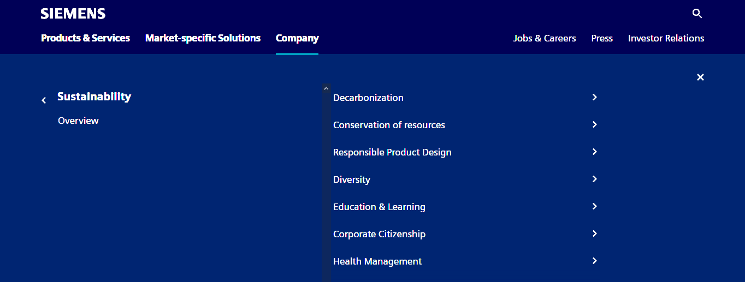
ثري شركة Siemens المجتمعات من خلال تعزيز الاستدامة والفرص التعليمية التي تخلق قيمة حقيقية ودائمة للأفراد، فقد منحت ما قيمته 3 مليارات دولار من الأجهزة والبرامج الصناعية للمؤسسات الأكاديمية والتدريبية، كما أنها تستثمر 5 ملايين دولار سنوياً في التعليم المستمر لموظفي الولايات المتحدة، إلى جانب تمكين القوى العاملة المتنوعة من النساء والأمريكيين الأقل حظاً

Slide 36
Sustainability Figures
Sustainability is at the heart of our business activities. It determines our responsible business practices, our risk management approach and our technological contribution to climate protection, resource conservation and product safety in the interests of future generations.

Slide 37

شركة Nike
لقد تعهدت شركة Nike في العام الماضي بتخصيص 50 مليار دولار من المبيعات السنوية بحلول عام 2020، وهو الهدف الذي يشير إلى أن أكبر شركة تصنيع معدات رياضية في العالم ستحتاج إلى زيادة المبيعات بحوالي 10٪ كل عام، لتحقيق بعض الأهداف الجديدة التي حددتها الشركة وهي:
لن يتم دفن أي نفايات من صناعات الأحذية بحلول العام 2020.
استخدام 100 ٪ من الطاقة المتجددة في المنشآت التي تملكها وتشغلها الشركة مثل الطاقة الشمسية أو طاقة الرياح.
استيراد 100% من الشركات التي تتبع نهج التنمية المستدامة ضمن استراتيجيات العمل لديها.

Slide 38
يمثل السير عكس تيار الاهتمامات والمصالح المجتمعية العالمية سببًا جوهريًّا في انهيار سمعة الشركات، ومواجهتها للدعاوى القانونية، والعقوبات، والمزيد من اللوائح التنظيمية المعقدة

Slide 39

المسؤولية الاجتماعية للمؤسسات
Corporate Social Responsibility (csr)
إن مفھومي المسؤولیة الاجتماعیة للشركات والتنمیة المستدامة مرتبطان ارتباطا وثیقا، فالحدیث عن شركة مسؤولة اجتماعیا یعني الحدیث عن شركة تأخذ بعین الاعتبار التنمیة المستدامة في أبعادھا الثلاثة الاقتصادیة والاجتماعیة والبیئیة دون تفضیل، أي تقییم أدائھا وفقا لمعاییر ما یعرف ”الخط الثلاثي الأساسي Triple Bottom Line
مجلس الأعمال العالمي للتنمیة المستدامة الذي ینظر إلى المسؤولیة الاجتماعیة للشركات على أنھا الوسیلة التي تفي بھا الشركات بالتزاماتھا اتجاه القضایا التي تثیرھا الیوم المسألة الحاسمة المتعلقة بالتنمیة المستدامة

Slide 40
المسئولية الاجتماعية للمؤسسات هي ثقافة ا التزام أخلاقي ين الشركة والمجتمع تسعى من خلاله الشركة إلى تقوية الروابط بينها وبين المجتمع بما من شأنه تعزيز مكانتها في أذهان المستهلكين والمجتمع بشكل عام والذي ينعكس بدوره على نجاحها وتحسين أدائها المستقبلي بشكل يحقق التنمية المستدامة للمجتمع
أسباب تنامي الاهتمام بالمسؤولية الاجتماعية:
العولمة: ففي ظل توجه العديد من الشركات متعددة الجنسيات (MNCs) Multinational Companies لرفع شعار المسؤولية الاجتماعية، وترويجها في حملاتها عن اهتمامها بحقوق الإنسان، والالتزام بظروف آمنة للعاملين، وأنها لا تسمح بتشغيل الأطفال، كما تروج لمدى اهتمامها بقضايا البيئة والحفاظ على الموارد. جعل العولمة تعد من أهم القوى الدافعة لتبني المسؤولية الاجتماعية.
تزايد الضغوط الحكومية والشعبية: وذلك من خلال التشريعات التي تنادي بضرورة حماية المستهلك والعاملين والبيئة.
الكوارث والفضائح الأخلاقية: والتي جعلت المؤسسات العالمية تتكبد أموالا طائلة كتعويضات للضحايا أو كحماية لسمعتها بتعويض الخسائر نتيجة المنتجات المعابة، مثلما حدث في ساحل ألاسكا من تلوث نفطي للمياه بسبب شركة(Exxon Valdez)...
التطورات التكنولوجية المتسارعة: والتي صحبتها تحديات عديدة فرضت عليها ضرورة الالتزام بتطوير المنتجات، ومهارات العاملين، وضرورة الاهتمام بالتغيرات في أذواق المستهلكين، وتنمية مهارات متخذي القرار، خاصة في ظل التحول من اقتصاد صناعي إلى اقتصاد مبني على الرقمنة، وزيادة الاهتمام برأس المال الفكري بدرجة أعلى من المادي.

Slide 41

المواصفة القياسية العالمية للمسؤولية الاجتماعية ISO26000
وقد تضمنت المواصفة المواضيع والقضايا التالية: الحوكمة المؤسسية، حقوق الإنسان(العناية الواجبة، حقوق الإنسان وحالات الخطر، تجنب التواطؤ، حل المظالم، التمييز والفئات الضعيفة، الحقوق المدنية والسياسية، الحقوق الاقتصادية والاجتماعية والثقافي، المبادئ والحقوق الأساسية في العمل) ، الممارسات العمالية (التوظيف و علاقات العمل، شروط العمل والحماية الاجتماعية، الحوار الاجتماعي، الصحة والسلامة في العمل، التنمية البشرية والتدريب في مكان العمل)، البيئة(منع التلوث، الاستخدام المستدام للموارد، التخفيف من آثار تغير المناخ والتكيف، حماية البيئة والتنوع البيولوجي واستعادة المواطن الطبيعية)، الممارسات التشغيلية العادلة(مكافحة الفساد، المشاركة السياسية المسئولية، المنافسة العادلة، تعزيز المسؤولية الاجتماعية في سلسلة القيمة، احترام حقوق الملكية)، قضايا المستهلك(التسويق والإعلام غير المنحاز والعادل الممارسات التعاقدية، حماية صحة المستهلكين وسلامتهم، الاستهلاك المستدام، قرارات خدمة المستهلك، والشكاوي ونزاعات، أدوات حماية بيانات المستهلك وخصوصياته، الوصول للخدمات الأساسية، التثقيف والتوعية)، إشراك وتنمية المجتمع المحلي (إشراك المجتمع المحلي، التعليم والثقافة، خلق فرص العمل وتنمية المهارات، تطوير التكنولوجيا والوصول إليها، والوصول للثروة وخلق الدخل، الصحة، الاستثمار الاجتماعي).

Slide 43
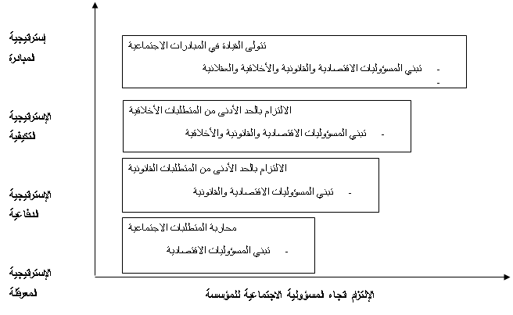
إستراتيجيات التعامل مع قضايا المسؤولية الاجتماعية(التدرج في الدور الاجتماعي للمؤسسة)

Slide 44
إن تبني المؤسسة للمسؤولية الاجتماعية لديه الكثير من المبررات فالابتكار السباق تكنولوجيا وتحقيق الميزة التنافسية يمكن أن ينتجا من دمج الاعتبارات الاجتماعية والبيئية في إستراتيجية المؤسسة من البداية، ومن خلال تلك العملية يتم تطوير الجيل التالي من الأفكار والأسواق والموظفين. ومن الممكن أن تصنف هذه المبررات وفقا لفئتين: الأولى إستراتيجية والثانية المزايا التأثيرية caractère altruiste المحتوية على البواعث الاقتصادية جنبا إلى جنب مع البواعث الأخلاقية.
في تصريح لرئيس مجلس إدارة شركةFord Motor " هناك فرق بين المؤسسة الجيدة والمؤسسة العظيمة ، فالمؤسسة الجيدة تقدم منتجات وخدمات ممتازة، أما الشركات العظيمة فإنها كذلك تقدم منتجات وخدمات ممتازة ولكنها تسعى أيضا لجعل العالم مكانا أفضل"، أما شركة hewlett packard فقد بينت أن "الشركات الفائزة في هذا القرن ستكون تلك التي تثبت بأفعالها أنها قادرة على أن تكون مربحة، وعلى أن تزيد من القيمة الاجتماعية، أي الشركات التي تبلي بلاء حسنا من حيث الأداء المالي والتشغيلي وتفعل الخير أيضا...وبصورة متزايدة سوف يذهب كل من حملة الأسهم والعملاء والشركاء والموظفون لاختيارها بأنفسهم لمكافأة الشركات التي تغذي التغيير الاجتماعي من خلال أعمالها التجارية

Slide 45
الفرص المتاحة في ظل تبني csr
تحسين الأداء المالي
تخفيض تكاليف التشغيل
تحسين سمعة المؤسسة
تعزيز المبيعات وولاء العملاء
زيادة الإنتاجية والجودة
زيادة القدرة على جذب العاملين والاحتفاظ ﺑﻬم
رفع قيمة الأسهم في الأمد الطويل
بناء علاقات حكومية قوية

Slide 46
معهد "Reputation" وهو أحد المؤسسات الاستشارية العالمية والمتخصص في رصد إسهامات المؤسسات، والذي يقوم بتصنيف المؤسسات على مستوى العالم من ناحية إسهاماتها في المسئولية الاجتماعية. في سبر اراء له كان من أهم عباراته:
المؤسسة هي كالمواطن الصالح، عليها دعم القضايا الإيجابية وحماية البيئة”.
يجب على إدارة المؤسسات أن تتحلى بالمسؤولية، وأن تكون منفتحة وأخلاقية وشفافة في كل تصرفاتها ومشاريعها.
على المؤسسة أن تكون مكانا مريحا للعمل وأن تعامل موظفيها بشكل جيد.
تعادلت 4 مؤسسات في هذا التقييم، واحتلت المرتبة الأولى، وهي: Microsoft وWalt Disney Google وBMW، بوصفها أفضل المؤسسات في مجال المسؤولية الاجتماعية.
لعل أشهر الشركات العالمية التي تتصدر قائمة الاستعانة بالضمير الاجتماعي والسياسة الخضراء، هي شركة “جوجل” العملاقة في مجال التكنولوجيا، إضافة إلى شركة “والت ديزني”، بعد أن أعلنت كل منهما الاستعانة بالمصادر النباتية.

Slide 47


تولي مبادئ المسؤولية الاجتماعية الداخلية اهتمامًا خاصًا؛ ولعلها تعكس بهذه الاستراتيجية رغبتها في الانطلاق/ البناء من الداخل أولًا؛ فكل نجاح تسعى الشركة إلى تحقيقه لن تتمكن منه إلا من خلال موظفيها
جوجل تحاول دفع هؤلاء الموظفين للعب دور إيجابي على المسرح الاجتماعي الكبير؛ فتدفعهم، على سبيل المثال، إلى الأعمال التطوعية، وقضاء بعض الأوقات في الجمعيات والمؤسسات الخيرية بشتى أنواعها.
حيث خصصت حوالي 50 مليون دولار لمساعدة الأطفال والأشخاص في المجتمعات المهمشة والمحرومة في عدة مناطق من العالم.
ومن خلال هذه المهارات والدورات التي توفرها الشركة تستطيع تغيير نمط حياة مجتمعات برمتها، وتحسين مستوى معيشة أفرادها.
الهدف من مبادئ المسؤولية الاجتماعية لديها، وهذه الممارسات هو صنع أجيال قادرة على مواجهة تحديات المستقبل المتراكبة، والتي من العسير اجتيازها من دون التسلح بأحدث المعارف المتقدمة

Slide 48
التدريب الذي تقدمه الشركة يسهم، وعلى نحو مباشر، في مساعدة الكثيرين في الحصول على الوظائف، ومن ثم محاربة البطالة التي أمست ظاهرة تؤرق العالم برمته.
تبرعت بحوالي 1.5 مليون دولار إلى Code For America، وهو مشروع يركز بشكل أساسي على مساعدة الشباب في العثور على الوظائف، والمطابقة بين مهارات الشباب والوظائف الموجودة في السوق في الوقت الحالي.
التبرع بنسبة 1% من أرباحها للمشاريع الخيرية،
8000 وكيل قانوني في 30 دولة لمحاربة استغلال الأطفال، أي مد يد الدعم والمعونة للمؤسسات العاملة في المجال الاجتماعي، والتي تسعى إلى معالجة كل الأمراض الاجتماعية المختلفة.
مركز البيانات فيها يستخدم طاقة أقل بنسبة 50% من الآخرين في العالم. كما خصصت أكثر من مليار دولار لمشاريع الطاقة المتجددة، وتمكين الشركات الأخرى من تقليل تأثيرها البيئي.
وتعمل شركة جوجل كذلك على زيادة نطاق عملياتها في الخدمات السحابية، وهي تلك المنصات الخالية من الكربون، والتي لا تنطوى سوى على آثار بيئية اجتماعية.

Slide 49

BMW
صنّفت شركة بي أم دبليو من أكثر شركات السيارات استدامة في العالم من قبل مؤشر داو جونز منذ عام 1999 ، وهي معروفة ببرامجها التي تسهم في التعليم، والتفاهم بين الثقافات. يتمثل أحد البرامج من خلال حملة “سبل العيش للشباب” ، التي تدعم 400 شاب في الهند يتعلمون مهارات الكمبيوتر واللغة الإنجليزية الأساسية

Slide 50

شعارها" تأثير حقيقي من أجل غد أفضل"
مبادرة Hooray for Giving!‎
تعمل مايكروسوفت على تشجيع الموظفين لديها على العمل التطوعي في خدمة المجتمع، من خلال منح ‏الموظفين الذين
يرغبون في الاشتراك بالعمل‎ ‎ التطوعي وقت مدفوع الأجر، وإتاحة فرص ‏للموظفين للاشتراك في فريق العمل التطوعي
في الشركة، واستخدام موارد وأدوات الشركة في ‏العمل التطوعي.
مبادرة Microsoft YouthSpark
وهي مبادرة عالمية تهدف لخلق الفرص أمام 300 مليون شاب حول العالم على مدي ثلاث سنوات. ‏ من خلال 30 برنامجا وشراكات مع 186 من المنظمات غير الربحية التي تخدم الشباب، في العام الأول وحده Microsoft YouthSpark خلقت فرصا جديدة لأكثر من 103 مليون من الشباب في أكثر من 100 بلدا في جميع أنحاء العالم.
تعمل أدوات التعاون مثل Microsoft SharePoint وتقنية غرف الاجتماعات الذكية مثل Surface Hub 2 من Microsoft على كسر الحواجز المادية بين الموظفين، كما تساعد في العمل عن بُعد وساعات مرنة. هذا يعزز قوة عاملة أكثر تنوعًا، فضلًا عن المساعدة في الصحة البدنية والعقلية للموظفين.

Slide 51

شركة WALT DISNEY
تلتزم شركة ديزني بتقليص بصمتها الكربونية؛ بهدف تقليل انبعاثات الغازات المسببة للاحتباس الحراري، وتقليص الهدر في الموارد، والالتزام بالحفاظ على المياه، ليس هذا فحسب، وإنما تعمل الشركة العالمية على وضع سياسات عمل دولية صارمة لحماية سلامة وحقوق موظفيهم.
تشجع الموظفين على عدم هدر الموارد المختلفة، ناهيك عن أن لديها مبادرات معيشية صحية؛ لتعزيز عادات الأكل الصحية بين الموظفين.

Slide 52

حوكمة المؤسساتCORPORATE Governance
التنمية المستدامة لم تركز فقط على الفساد الذي احدثته المؤسسات في بيئتها الطبيعية من تلوثات جوية، برية وبحرية لكن تجاوزت ذلك للفساد الإداري والمالي لها مما حث على وضع أسس ومبادئ وآليات تنظم العمل الإداري وتحدد مسؤولية كل طرف في الهيكل الإداري وهو ما اصطلح عليه بحوكمة المؤسسات
ومن اهم أسباب ظهور هذا المصطلح: عولمة أسواق رأس المال، نظرية الوكالة، الانهيارات المالية.

Slide 53
تعرف منظمة التعاون الإقتصادي والتنمية OECDحوكمة المؤسسات بأنها:" ذلك النظام الذي يتم خلاله توجيه وإدارة الشركات، ويحدد من خلاله الحقوق والمسؤوليات بين مختلف الأطراف مثل مجلس الإدارة والمديرين والمساهمين وغيرهم من أصحاب المصالح، كما أنه يحدد قواعد وإجراءات إتخاذ القرارات المتعلقة بشؤون الشركة وكذلك تحديد الهيكل الذي يتم من خلاله وضع أهداف الشركة ووسائل تحقيقها وآليات الرقابة على الأداء".

Slide 54
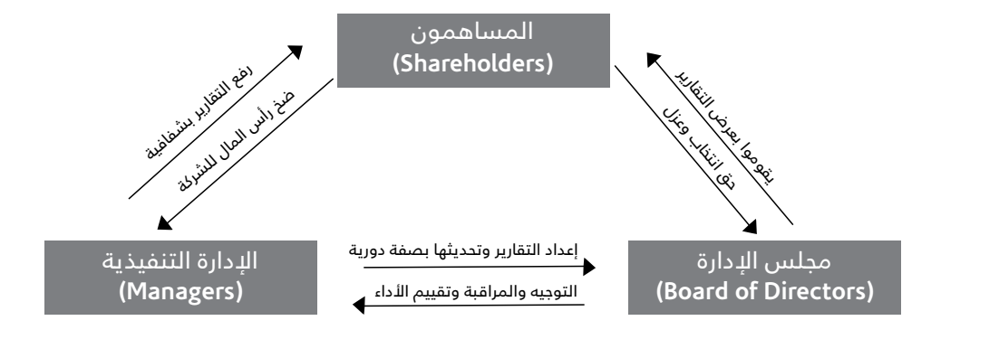
الأطراف الفاعلة في الحوكمة

Slide 55
أهمية الحوكمة
إرساء قيم العدالة والمساولة والشفافية ومحاربة الفساد داخل الشركات: وهو الإتجاه الذي تتبناه نظرية التعاقدات الكفؤة
القضاء على التصرفات الإنتهازية للإدارة العليا: وهو الرأي الذي تتبناه نظرية السلوك الإنتهازي
تخفيض عدم تماثل المعلومات وتحسين القدرة على المنافسة والتمويل في الأسواق الدولية: وهو الرأي الذي تتبناه نظرية المنفعة/نظرية توفير المعلومات

Slide 56
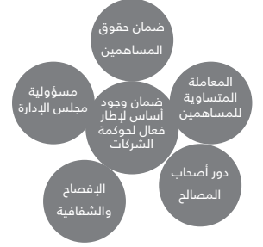
مبادئ الحوكمة وفقا OCDE

Slide 57
خصائص الحوكمة
الانضباط: إتباع السلوك الأخلاقي المناسب والصحيح؛
الشفافية: تقديم صورة حقيقية لكل ما يحدث؛
الاستقلالية: لا توجد تأثيرات غير لازمة نتيجة ضغوط؛
المساءلة: إمكان تقييم وتقدير أعمال مجلس الإدارة والإدارة التنفيذية؛
المسؤولية: المسؤولية أمام جميع الأطراف ذوي المصلحة في المؤسسة؛
العدالة: يجب حترام حقوق مختلف أصحاب المصلحة في المؤسسة ؛
المسؤولية الاجتماعية: النظر إلى الشركة كمواطن جيد.

Slide 58
تؤكد قواعد الحوكمة على ضرورة تأسيس مجلس إدارة حسب تركيبه،
وآلية انتخاب تتوافق مع القوانين ذات العلاقة في الدولة، وتحدد الحوكمة
مسؤوليات معينة لمجلس الإدارة، يجب ألا تتداخل مع مسؤوليات الإدارة
التنفيذية. كما تشدد مبادئ الحوكمة على ضرورة الإفصاح عن بيانات
الشركة المالية وعملياتها بشكل دقيق ومنتظم

